Slide 1
Preparando-se para o amanhã: Desafios e oportunidades na gestão de tecnologias em Engenharia Clínica
Autor(a): Eng. Bruno A S C V Roma

Slide 2
Como a Engenharia Clínica surgiu no Brasil?
O que tem motivado o desenvolvimento da EC?
Onde estamos deste momento?
Para onde estamos olhando?
Como se preparar para este futuro?

Slide 3
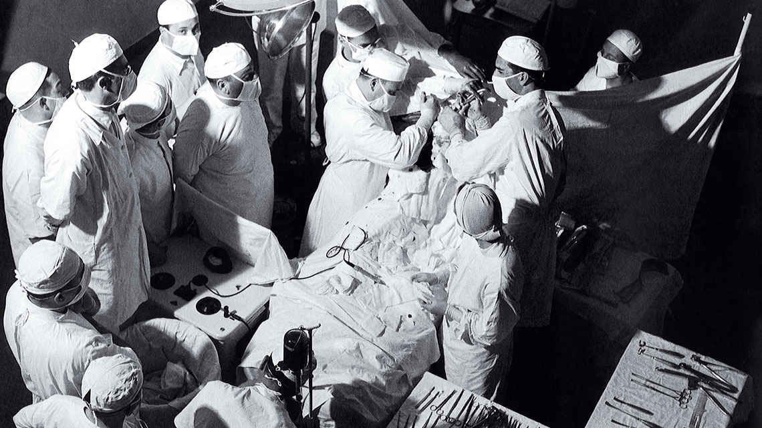
1949 Cirurgia no Hospital das Clínicas
Acervo Iconográfico da Secretaria de Cultura de São Paulo/ Reprodução B. J. Duarte Caçador de Imagens. <https://revistapesquisa.fapesp.br/cameras-na-sala-de-cirurgia/>

Slide 4
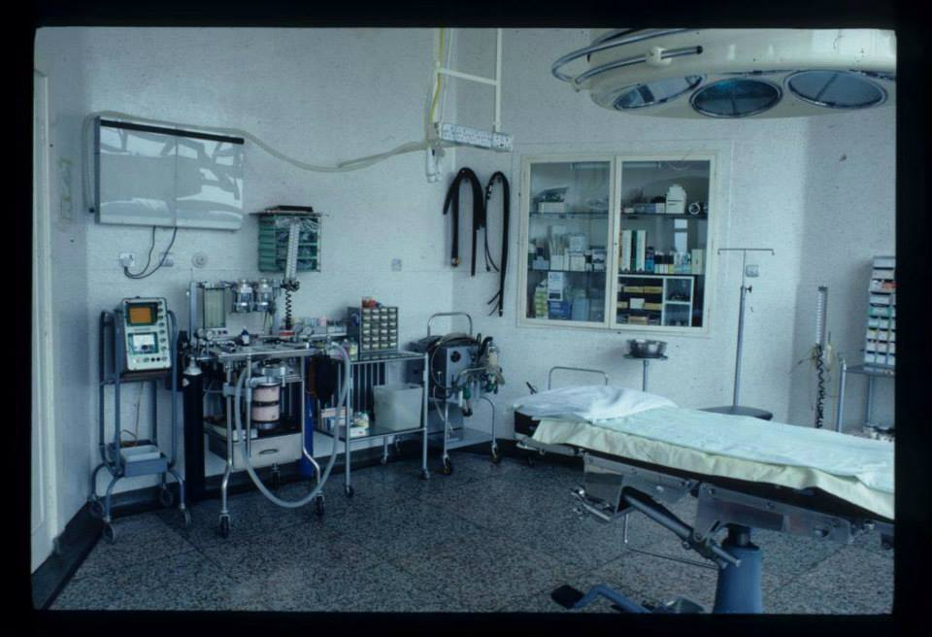
1970 Sala cirúrgica Hospital Monaghan, Irlanda
<https://web.facebook.com/MonaghanCountyMuseum/photos/a.591560297578327/591560324244991/?type=3&_rdc=1&_rdr>

Slide 5
Décadas 1980, 1990, 2000
1980
Equipamentos importados
Necessidade do Engenheiro no Hospital
Aumento do uso de equipamentos
1990
MS inicia curso de formação da 1ª turma de EC
Plano Real incentiva o desenvolvimento da saúde privada
2000
Início da Anvisa e da ONA
RDC nº 50/2002
Crescimento da complexidade das tecnologias

Slide 6
Últimas décadas
Certificações e protocolos de qualidade
Gerenciamento analítico
Processos e indicadores
Foco na segurança do paciente

Slide 7
Últimas décadas
Contínuo aumento da complexidade das tecnologias
Cirurgia robótica
Processos e equipamentos de CC e CME
Maior quantidade de tecnologias
Curva da banheira (probabilidade de falhas x tempo)

Slide 8
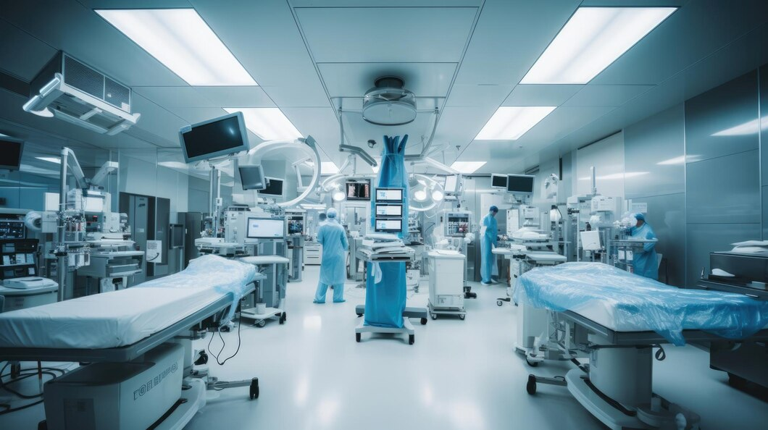
Onde estamos neste momento?
https://br.freepik.com/fotos-premium/em-sala-de-cirurgia-avancada-com-muitos-equipamentos-pacientes-e-especialistas-cirurgicos-trabalhando_64106309.htm

Slide 9
Onde estamos neste momento?
Interconectividade e Inteligência Artificial
Sistemas necessitam de conectividade (robôs, imagens médicas, sinais vitais conectado ao prontuário eletrônico)
IA com análises em tempo real de imagens médicas, sinais vitais
IA para treinamentos, processos, automação de atividades menos complexas

Slide 10
Onde estamos neste momento?
Equipes reativas
Equipes proativas
Equipes integradas

Slide 11
Para onde estamos olhando?
2030
2040
2050

Slide 12
Para onde estamos olhando?
+ Tecnologias
Menores e portáteis
> Complexidade
Dificuldade de aprendizagem
Necessidade de especialistas
Acelerar a
Curva de conhecimento
Mais tecnologias e normas para aprender
Vestíveis e conectáveis
+ Normas e protocolos
Assuntos mais complexos
Reforça a necessidade de especialistas, equipes maiores
Acelerar a curva de conhecimento
Produção de pesquisa científica
Gerenciamento mais complexo
Maior participação em eventos e congressos
Robôs e IA enfermeiros
Atividades simples -> complexas
Montagem e desmontagem de salas
Apoio em protocolos, jornada do paciente, tomadas de decisão

Slide 13

Robôs do e-commerce
https://www.youtube.com/watch?v=jwu9SX3YPSk&t=60s&pp=ugMICgJwdBABGAHKBRxhbGlleHByZXNzIHJvYm90cyB3YXJlaG91c2Ug (2 minutos)

Slide 14
Como se preparar para este breve futuro?
Acelerar a curva de aprendizagem
Roadmap de treinamentos
Objetivos, metas e indicadores
Gerenciamento mais complexo
Sistema de gerenciamento mais inteligentes
Equipes mais integradas
Horário exclusivo
Robôs e IA enfermeiros
Quem irá criar e ensinar os robôs?
Quem irá monitorar os robôs?
Quem irá gerenciar as manutenções?
Atenção às tecnologias e insumos

Slide 15
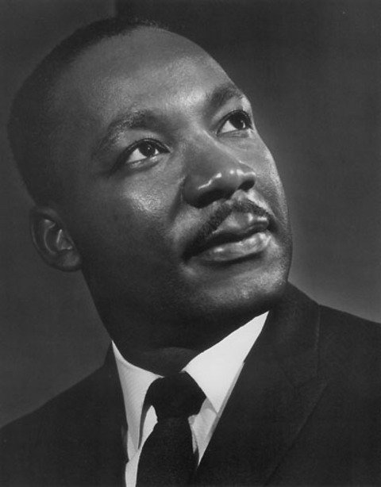
“A inteligência e o caráter
são os objetivos
da verdadeira educação”
Pensamento de Martin Luther King permanece vivo
Ativista, líder do Movimento de Direitos Civis Americano de 1954 até 1968.
Fonte: https://www.gov.br/palmares/pt-br/assuntos/noticias/pensamento-de-martin-luther-king-permanece-vivo

Slide 16
Obrigado
bruno.roma@abeclin.org.br
https://brunoroma.eng.br/palestra-richard-worlf-2024

